Slide 1
AI PRODUCT / SECURITY REVIEW
企业级 AI BI
与受控 NL2SQL 平台
自然语言问题
受控 AI 编排
语义 · RAG · SQL 门禁
让模型负责理解，让确定性系统负责授权、校验、执行与审计
可信数据答案
Vue 3 · Spring Boot · Oracle 19c · Qdrant · 可插拔内网模型
AI 审核团队评审材料 | V1.0 | 2026-08-17
Enterprise AI BI Platform
01
Notes:
开场强调：这不是大模型直连数据库，而是受控的数据智能工作流。
[Sources]
- README.md
- docs/当前实现范围与后续开发.md

Slide 2
AI 安全与架构评审
核心设计：模型是规划者，不是数据库权限主体
平台把不可预测的模型输出放进可验证、可拒绝、可追溯的确定性链路。
01
语义先行
02
权限外置
指标、关系、同义词和标准 SQL 先被治理，再进入生成上下文。
模型没有数据库身份；Java 安全边界和只读账号决定可执行范围。
03
证据闭环
04
离线可迁移
问题、SQL、数据表、结果快照、反馈、导出和模型版本全链路留痕。
核心运行不依赖公网，支持 Windows / CentOS 7 与内网模型网关。
AI BI / Controlled NL2SQL
02
Notes:
[Sources]
- docs/AI训练中心使用说明.md
- server/src/main/java/com/example/aibi/query/QueryOrchestrator.java

Slide 3
AI 安全与架构评审
三类产品能力共享一条可信数据底座
01
02
03
数据问答
智能报告
AI 训练中心
自然语言提问
表格与 ECharts
可审计 SQL
反馈后下载 XLSX / CSV / XML
多查询编排
章节化结论
SQL 与结果证据
报告历史与行动建议
文档 / DDL / 指标
关系 / 同义词 / 标准 SQL
黄金问题评测
模型与向量索引切换
AI BI / Controlled NL2SQL
03
Notes:
[Sources]
- web/src/router/index.ts
- docs/当前实现范围与后续开发.md

Slide 4
总体架构
整体架构把体验、业务、AI、知识与数据解耦
体验层
Vue 3 · Router · Pinia · Element Plus · ECharts
业务安全层
Spring Security · RBAC · Auth · Query · Report · Export · Audit
受控 AI 层
Model Router · Prompt Factory · Standard SQL · SQLGuard · Executor
知识语义层
Tika · Embedding · Qdrant · Metrics · Relations · Synonyms · Golden Set
数据基础层
Oracle 19c · 文件存储 · Flyway · Actuator · 内网模型网关
所有架构层均为 PowerPoint 原生形状，可直接编辑
AI BI / Controlled NL2SQL
04
Notes:
[Sources]
- server/src/main/java/com/example/aibi/*
- web/src/*
- server/src/main/resources/application.yml

Slide 5
受控 NL2SQL
每次问答都经过 8 个可审计控制点
01
02
03
04
05
06
07
08
问题
检索
语义
案例
模型
SQL 门禁
Oracle
交付
用户 + domain
TopK 文档
指标 + 关系
标准 SQL
严格 JSON
只读/白名单
超时/行数
快照/反馈
确定性控制
准确率控制
JSqlParser 单语句 / SELECT / CTE 校验
对象白名单 · 危险函数拒绝 · 最大 1,000 行 · 15 秒超时
0.90 相似度标准 SQL 直达
指标口径 · Join 基数 · 同义词 · RAG · 黄金问题回归
AI BI / Controlled NL2SQL
05
Notes:
[Sources]
- server/src/main/java/com/example/aibi/query/QueryOrchestrator.java
- SqlGuard.java
- SafeQueryExecutor.java
- SqlPromptFactory.java

Slide 6
训练闭环
“训练”是知识治理与持续评测，不是在线修改模型权重
01
02
03
04
导入知识
配置语义
发布案例
持续评测
文档 · DDL · 数据字典
指标 · 关系 · 同义词
标准 SQL · 审批版本
黄金问题 · 攻击问题
用户反馈
负向反馈 → 草稿案例 → 数据 Owner 复核 → 发布新版本 → 黄金集回归
不允许用户修正 SQL 直接进入生产知识
AI BI / Controlled NL2SQL
06
Notes:
[Sources]
- docs/AI训练中心使用说明.md
- server/src/main/java/com/example/aibi/training/*

Slide 7
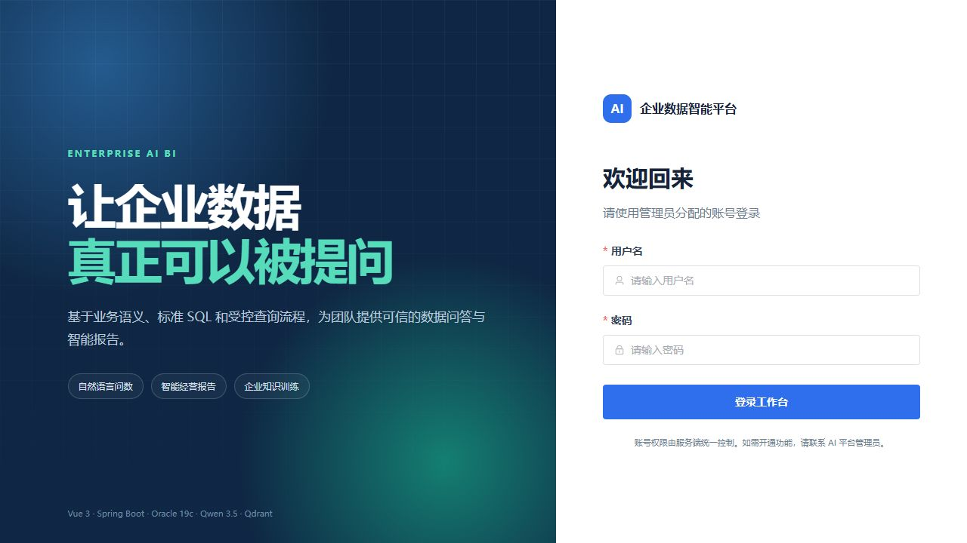
产品界面 / 身份
登录入口明确产品边界，权限由服务端统一裁决
当前实现
• BCrypt 密码
• 256-bit 随机 Token
• 数据库仅存 SHA-256 摘要
• 会话可过期、注销、禁用
• 三类服务端权限
生产增强
SSO / OIDC · MFA
账号生命周期 · 短时会话
敏感操作双人复核
AI BI / Controlled NL2SQL
07
Notes:
[Sources]
- docs/assets/system-screenshots/01-login.png
- server/src/main/java/com/example/aibi/auth/*

Slide 8
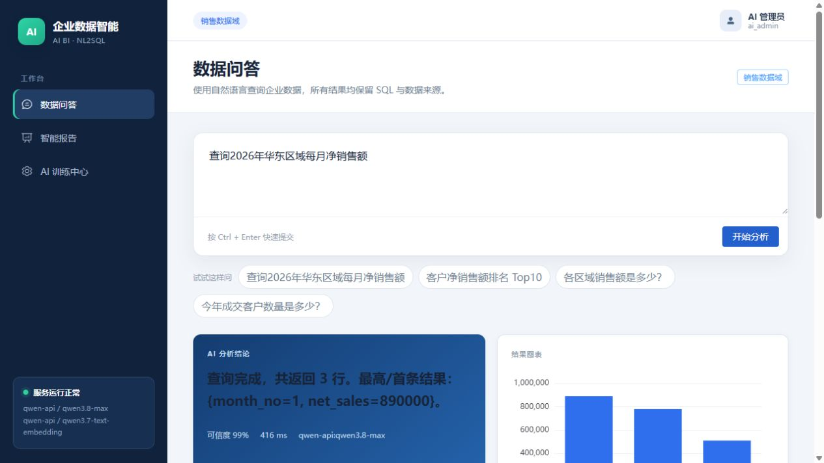
产品界面 / 数据问答
数据答案同时交付结果、图表、SQL 与执行证据
一次回答的证据包
业务结论
结构化结果
可视化图表
可审计 SQL
涉及表集合
置信度 / 模型 / 耗时
确认正确后
才允许下载报表
AI BI / Controlled NL2SQL
08
Notes:
[Sources]
- docs/assets/system-screenshots/02-query-result.png
- server/src/main/java/com/example/aibi/query/QueryExportService.java

Slide 9
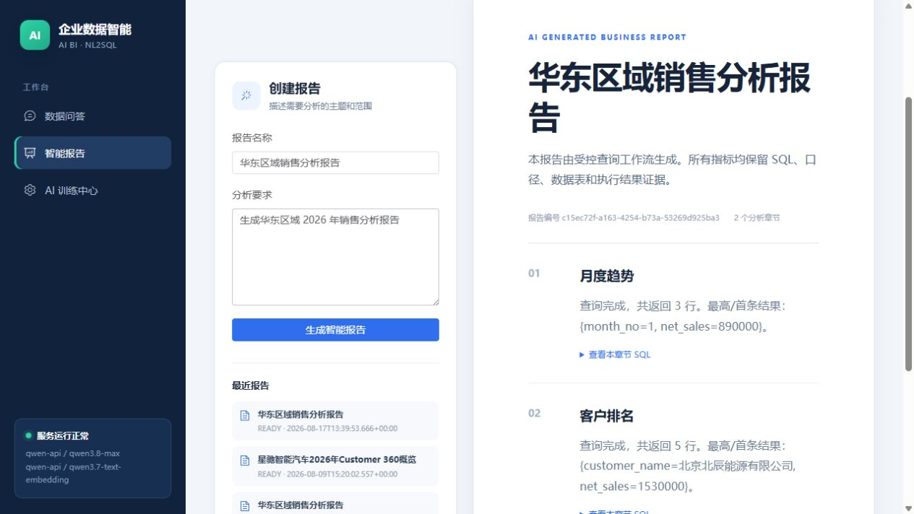
产品界面 / 智能报告
智能报告复用受控查询，而不是绕过安全边界
报告编排
主题请求
↓
多个受控问题
↓
章节结论 + SQL
↓
行动建议 + 历史快照
当前为页面报告；PDF / PPTX、编辑与定时分发属于后续增强。
AI BI / Controlled NL2SQL
09
Notes:
[Sources]
- docs/assets/system-screenshots/03-smart-report.png
- server/src/main/java/com/example/aibi/report/ReportService.java

Slide 10
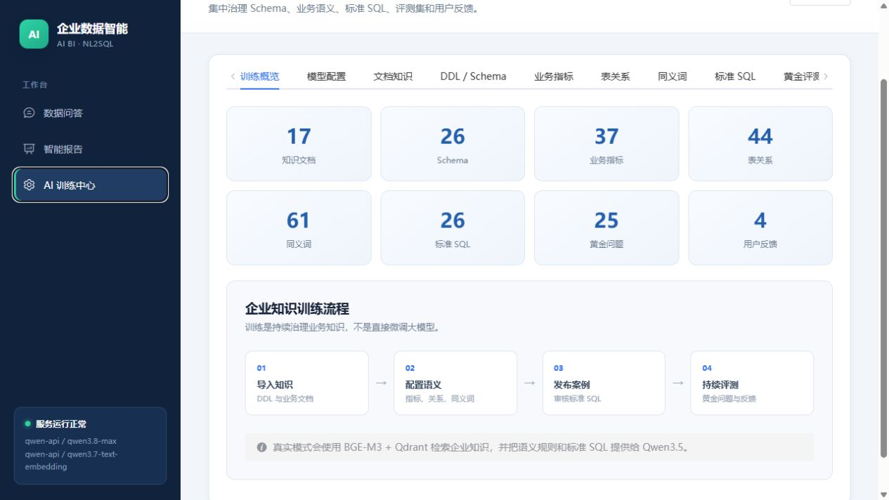
产品界面 / AI 训练中心
训练中心把企业知识变成可发布、可评测的 AI 资产
治理资产
文档知识
DDL / Schema
业务指标
表关系
同义词
标准 SQL
黄金问题
用户反馈
17 文档 · 26 Schema · 37 指标
44 关系 · 61 同义词 · 26 标准 SQL
AI BI / Controlled NL2SQL
10
Notes:
[Sources]
- docs/assets/system-screenshots/04-training-overview.png
- docs/AI训练中心使用说明.md

Slide 11
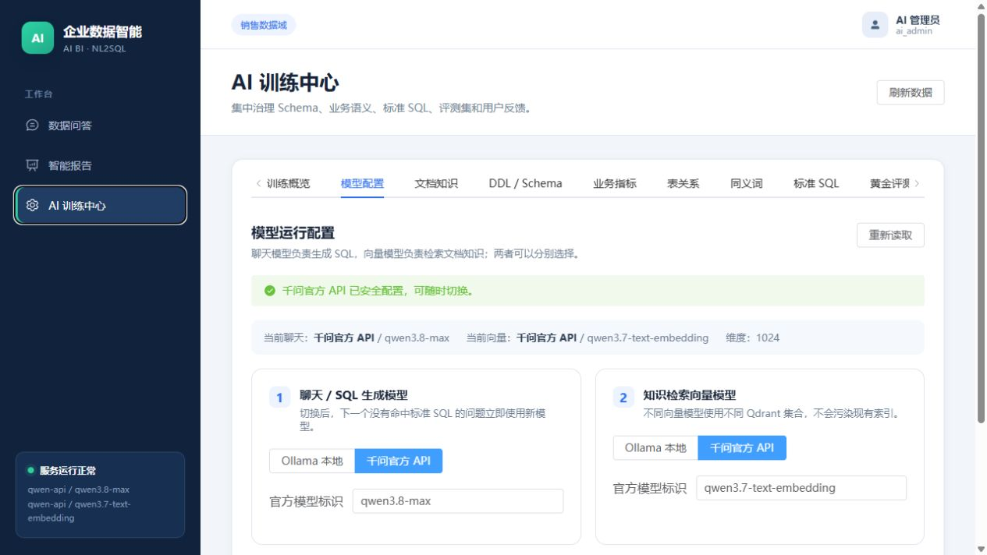
模型运行配置
聊天模型与向量模型独立路由，切换不污染既有索引
Chat Provider
生成 SQL
Ollama / Qwen-compatible
切换后下一次生成生效
Embedding Provider
生成知识向量
不同 provider / model
使用独立 Qdrant 集合
API Key 只存在服务器环境，不返回前端
AI BI / Controlled NL2SQL
11
Notes:
[Sources]
- docs/assets/system-screenshots/05-model-runtime.png
- server/src/main/java/com/example/aibi/config/ModelRuntimeService.java

Slide 12
安全体系
安全采用纵深防御：任何一层失效都不应直接导致数据泄露
网络边界
用户区 / 应用区 / AI 区 / 数据区分段；TLS 与端口白名单
身份权限
SSO/MFA（目标）· RBAC · ABAC（目标）· 短时提权
AI 控制
可信上下文 · Prompt 版本 · 模型白名单 · JSON 输出校验 · 红队评测
SQL / 数据
AST · 单 SELECT · 表白名单 · 行列策略（目标）· 只读账号 · 脱敏
审计运营
问题 / 模型 / SQL / 策略 / 结果摘要 / 导出 · 不可变审计（目标）
AI BI / Controlled NL2SQL
12
Notes:
[Sources]
- server/src/main/java/com/example/aibi/auth/SecurityConfig.java
- query/SqlGuard.java
- docs/当前实现范围与后续开发.md

Slide 13
数据隔离 / 现状与目标
当前功能隔离已具备，但生产数据隔离仍有 4 个 P0 缺口
当前 AS-IS
目标 TO-BE
功能
三项服务端 RBAC
已实现
租户 / Owner
所有资产与历史强制归属
Qdrant
按 provider/model/domain 分集合
部分
Domain
Schema / 语义 / 知识 / 策略绑定
查询归属
无 tenant_id / user_id
P0
行策略
Policy AST 合并后再次校验
报告归属
无 tenant_id / created_by
P0
列策略
授权视图 + 结果脱敏
行列权限
尚未注入
P0
双数据源
平台账号与业务只读账号分离
数据源
平台与演示业务同一连接
P0
导出
分类、审批、水印与审计
AI BI / Controlled NL2SQL
13
Notes:
[Sources]
- server/src/main/resources/db/oracle-migration/V1__platform_schema.sql
- V3__knowledge_domain.sql
- QueryOrchestrator.java
- QueryExportService.java

Slide 14
数据隔离 / 策略注入
目标隔离链路在 Prompt 前、SQL 中、结果后实施三次授权
身份上下文
Policy Engine
授权 Prompt
SQL AST 重写
只读
数据源
tenant · department
region · role · classification
允许表 / 列 / 行
限额 / 导出策略
只暴露允许的
Schema / Metric / Relation
候选 SQL + 行策略
重写后再次校验
结果后控制
列级脱敏 → 行数复核 → 分类标签 → 下载审批 / 水印 → 审计
关键原则：未授权对象不进入 Prompt；模型无法通过“猜表名”扩大权限。
AI BI / Controlled NL2SQL
14
Notes:
[Sources]
- docs/AI_BI平台系统详细设计说明书_V1.0.docx
- 目标架构设计（本次评审）

Slide 15
模型治理
可控 AI = 输入、生成、执行、反馈、变更均可配置与回滚
01
02
03
04
05
输入可控
生成可控
执行可控
反馈可控
变更可控
授权上下文
已发布资产
TopK 与分类
Prompt 版本
模型白名单
严格 JSON
SQL AST
只读账号
成本/超时/行数
确认后导出
负向进草稿
人工发布
黄金集回归
影子评估
灰度与回滚
模型输出始终视为不可信输入
置信度只用于提示，不作为授权或绕过门禁的依据。
AI BI / Controlled NL2SQL
15
Notes:
[Sources]
- server/src/main/java/com/example/aibi/query/*
- docs/AI训练中心使用说明.md

Slide 16
审计与可解释性
每一次回答都应能够还原：谁、用什么知识、让哪个模型、查了什么
01
身份
user / tenant / role / domain
02
上下文
知识片段 / 指标 / 关系 / 标准 SQL 版本
03
模型
provider / model / prompt 版本 / 置信度
04
执行
SQL / 表集合 / 策略快照 / 耗时 / 行数
05
交付
结果快照 / 反馈 / 修正 / 导出格式
当前 audit_event 已记录查询和导出；生产目标使用可靠事件 + 不可变审计存储。
AI BI / Controlled NL2SQL
16
Notes:
[Sources]
- server/src/main/java/com/example/aibi/query/QueryOrchestrator.java
- QueryExportService.java
- audit/AuditController.java

Slide 17
部署与网络边界
无外网部署不要求 Ollama：内网模型网关可直接替换模型提供方
用户访问区
应用区
AI 服务区
数据区
运维区
Browser
内网门户
Node 静态服务
Spring Boot
内网 Chat / Embedding
Qdrant
Oracle 平台库
业务只读视图
日志 / 监控
制品 / 备份
Windows
CentOS 7
JDK 17 · Oracle 19c · Qdrant · JAR · Node 静态服务
JDK 17 · Qdrant 二进制 · systemd · 可选 Nginx / Node 静态服务
AI BI / Controlled NL2SQL
17
Notes:
[Sources]
- docs/无外网环境部署指南_Windows与CentOS7.md
- docs/离线Maven仓库与二次开发说明.md

Slide 18
技术栈与工具
技术栈选择围绕可维护、可审计与离线可交付
前端
Vue 3.5 · TypeScript · Vite · Element Plus · Pinia · ECharts
后端
Java 17 · Spring Boot 3.5.9 · Security · JDBC · Validation · Actuator
AI / 知识
可插拔模型 Provider · Tika · Embedding · Qdrant · RAG
SQL / 数据
JSqlParser 5.3 · Oracle 19c · ojdbc11 · Flyway
报告 / 测试
Apache POI · CSV/XML · JUnit 5 · H2 Oracle Mode · 冒烟脚本
离线交付
Maven 3.9.11 + 302.72 MB 离线仓库 · node_modules · SHA-256
当前后端可在完全离线模式下 clean · test · package
AI BI / Controlled NL2SQL
18
Notes:
[Sources]
- server/pom.xml
- web/package.json
- docs/依赖与工具完整清单.md
- docs/离线Maven仓库与二次开发说明.md

Slide 19
验证证据
当前垂直切片已有可复现的构建、数据与真实问答证据
11 / 11
24 / 24
25 张
2,359 行
后端自动化测试通过
Foundry 360 标准问题完成
Foundry 360 关联表
真实 Oracle 验收数据
真实链路覆盖
测试覆盖重点
Oracle 19c · Qdrant · 模型 API · 多表 SQL · 报告 · XLSX/CSV/XML 导出
401 / 403 权限矩阵 · SQLGuard · 查询编排 · 模型路由 · 反馈与下载门禁
AI BI / Controlled NL2SQL
19
Notes:
[Sources]
- docs/测试说明.md
- server/src/test/java/*

Slide 20
风险与实施路线
建议先清零安全 P0，再扩大业务域和用户范围
阶段 0
阶段 1
阶段 2
阶段 3
安全基线
受控试点
规模治理
产品增强
tenant / Owner
双数据源
Policy Engine
可靠审计
单业务域
有限用户
黄金集门禁
容量验证
审批 / 版本 / 血缘
模型注册
监控告警
备份恢复
多数据源
报告编辑 / PPTX
调度分发
运营分析
上线门禁
任何 P0 未关闭，不接入真实敏感业务数据，不扩大用户范围。
AI BI / Controlled NL2SQL
20
Notes:
[Sources]
- docs/当前实现范围与后续开发.md
- docs/AI_BI平台系统详细设计说明书_V1.0.docx

Slide 21
REVIEW DECISION
建议有条件通过
受控试点
理由
产品链路与控制思路成立
当前能力可用于隔离环境验证
安全差距已被明确识别
前置条件
P0 数据隔离清零
双数据源与只读账号
行列策略与可靠审计
安全/黄金集回归通过
下一步：确认试点业务域、数据分类、用户范围与安全整改责任人。
AI Review Conclusion
21
Notes:
请审核团队对 P0 控制、试点边界和验收标准形成书面结论。
[Sources]
- 本次系统设计与安全差距分析

